Slide 1


Thématique : Accélérateurs
Présentée par M. Baylac, S. Bousson, O. Napoly
Journées de prospectives IN2P3/IRFU
Giens, 2-5 Avril 2012

Slide 2
Plan de l’exposé
(O. Napoly, A. Specka, A. Variola)
Collisionneurs
  LHC, HL-LHC,HE-LHC
  ILC,CLIC
  LEP3, super Tristan
  LHeC
Sources de Rayonnement
  European XFEL
  ThomX
Accélération Laser-Plasma

Slide 3
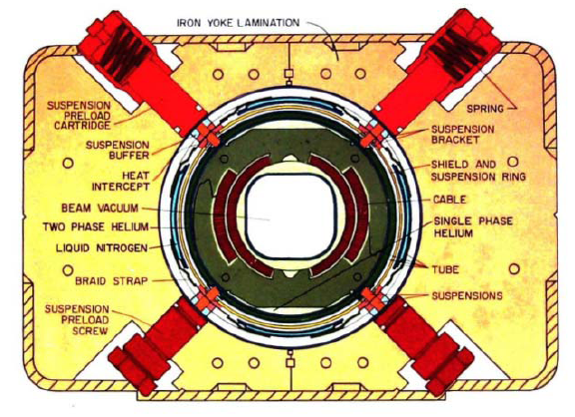
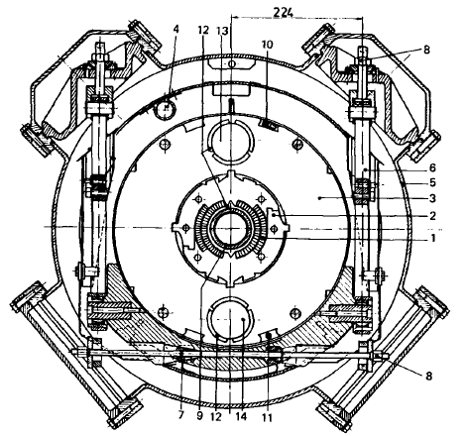
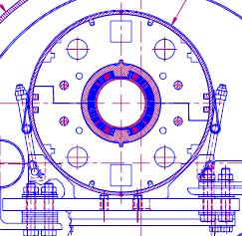
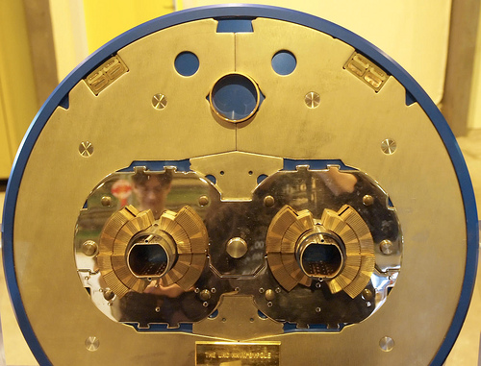
Collisionneurs hadroniques
TEVATRON
HERA
RHIC
LHC
B [T]
Dipôles supraconducteurs
Luminosité pic [nb⁻¹s⁻¹ ou 10³³cm⁻²s⁻¹]
LHC
LHC
HERA
TEVATRON
RHIC
TEVATRON
Année de mise en service

Slide 4
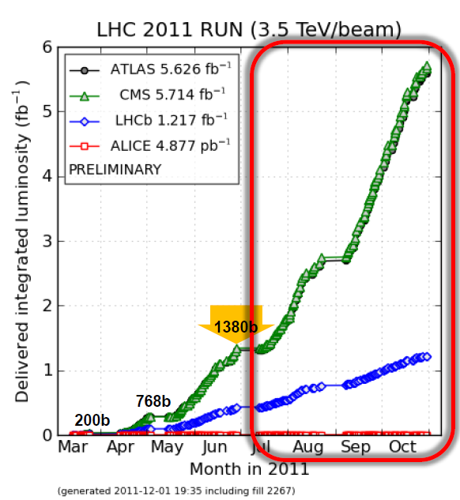
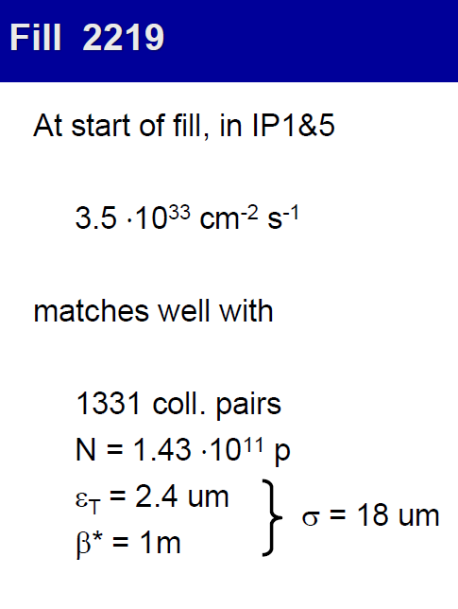
Luminosité et Dynamique Faisceau du LHC
50 ns

Slide 5
LHC 2010-2012:
Leçons à titre personnel
Importance relative des deux Paramètres déterminants,
Energie et Luminosité:
La clé du succès de l’exploration du secteur du Higgs est la haute luminosité
Importance relative de la Technologie et de la Faisceau-logie (en incluant l’Opération):
Le mérite du succès de l’exploration du secteur du Higgs est du en grande partie à la flexibilité des paramètres de réglage du collisionneur et des injecteurs.

Slide 6
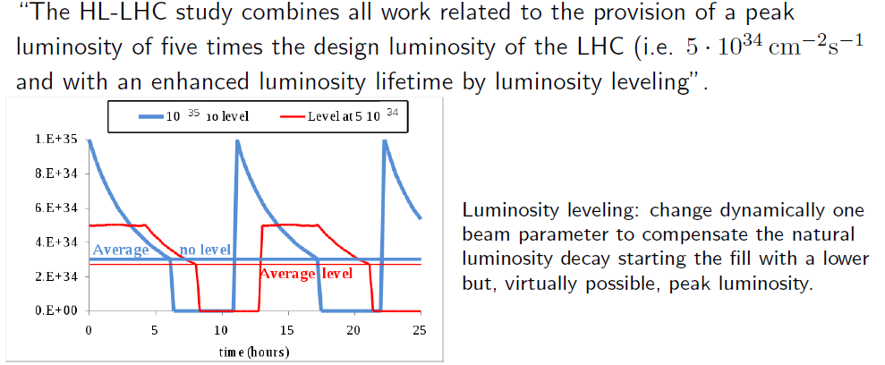
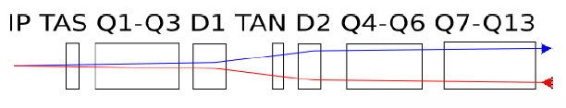
High Luminosity-LHC
Changement des Triplets en 2017 pour 1) tenue au radiation 2) β* = 15 cm

Slide 7
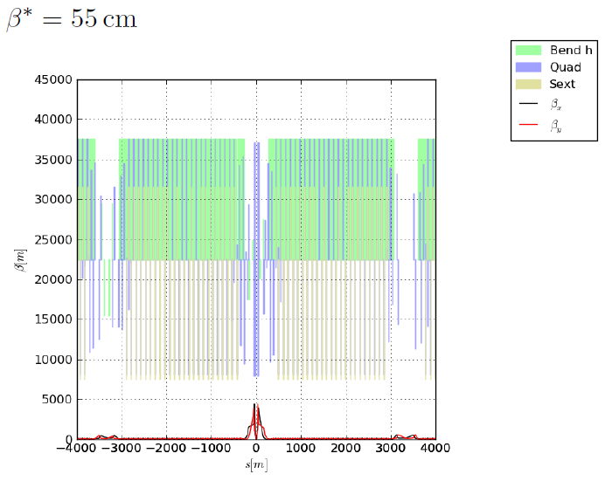
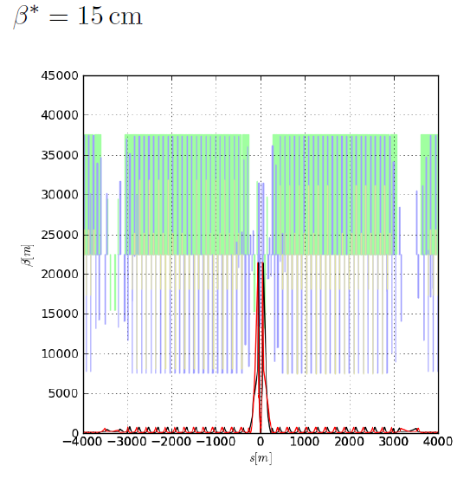
High Luminosity-LHC : Dynamique fso
ATS
Le schéma ‘Achromatic Telescopic Squeezing’ (S. Fartoukh) qui prépare le faisceau dans les arcs une focalisation plus forte à l’IP, est le schéma de référence, testé avec succès sur le LHC à l’été 2011.
Principaux défis de R&D, dans le périmètre Irfu-IN2P3:
Dynamique faisceau, optique de la région d’interaction
Financement via FP7 HiLumi DS

Slide 8
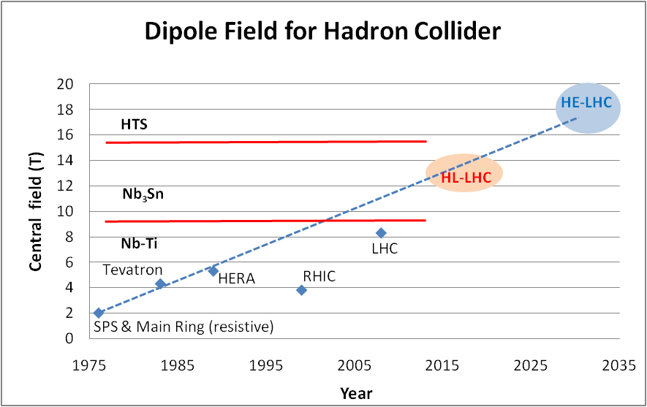
High Luminosity-LHC: Aimants
Material | T_{C} (K)
Nb | 9.2
NbTi | 9.5
Nb₃Sn | 18.3
HTS | > 30
Principaux défis de R&D, dans le périmètre Irfu-IN2P3:
Quadripôles NbTi 8,5 T à Φ120 mm
Technologie aimants accélérateur en Nb3Sn
Financement via FP7 S-LHC CNI, HiLumi DS, EuCARD, Contr. France au CERN

Slide 9
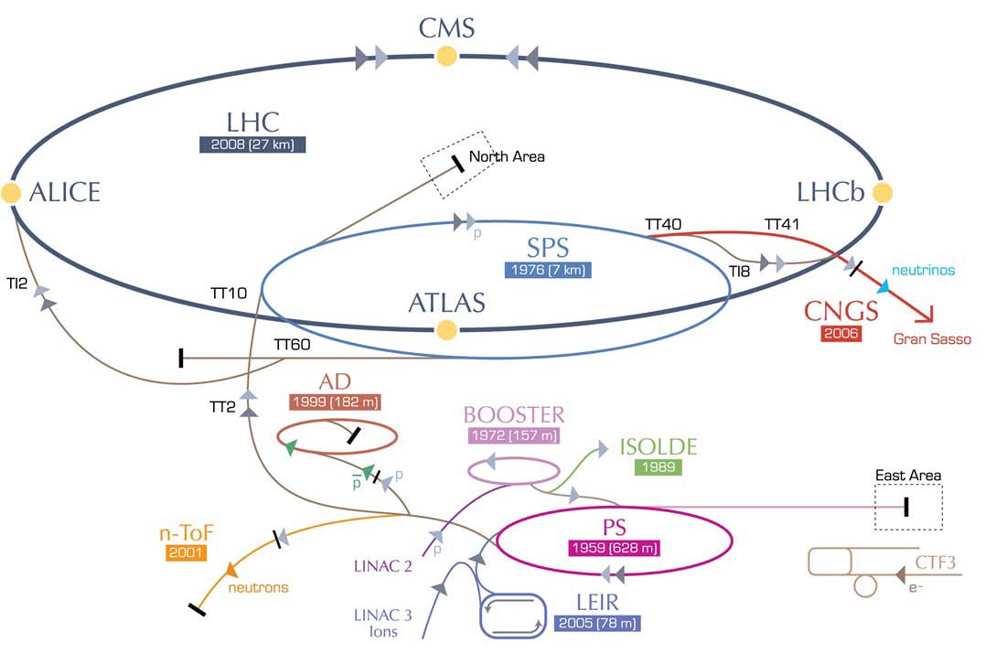
High Energy-LHC
√s= 33 TeV
L=2x10³⁴ cm⁻²s⁻¹
HE-LHC
20-T dipole magnets
S-SPS?
higher energy
transfer lines
2-GeV Booster
Linac4

Slide 10







High Luminosity-LHC
10000
YBCO B⊥ Tape Plane
YBCO B|| Tape Plane
Material
SuperPower tape used in record breaking NHMFL insert coil 2007
Nb-Ti
RRP Nb₃Sn
1000
Complied from ASC'02 and ICMC'03 papers (J. Parrell OI-ST)
427 filament strand with Ag alloy outer sheath tested at NHMFL
2212
J_{C} (A/mm²)
Material | T_{C} (K)
Nb | 9.2
NbTi | 9.5
Nb₃Sn | 18.3
HTS | > 30
YBCO Insert Tape (B|| Tape Plane)
Maximal J_{C} for entire LHC Nb­Ti strand production
YBCO Insert Tape (B⊥ Tape Plane)
100
Bronze
Nb₃Sn
MgB₂ 19Fil 24% Fill (HyperTech)
MgB₂
2212 OI-ST 28% Ceramic Filaments
NbTi LHC Production 38%SC (4.2 K)
18+1 MgB₂/Nb/Cu/Monel Courtesy M. Tomsic, 2007
4543 filament High Sn Bronze-16wt.%Sn-0.3wt%Ti (Miyazaki-MT18-IEEE’04)
Nb₃Sn RRP Internal Sn (OI-ST)
Nb₃Sn High Sn Bronze Cu:Non-Cu 0.3
10
0
5
10
15
20
25
30
35
40
45
Applied Field (T)
Essentiellement 2 types de conducteurs:
NbTi, Nb3Sn soutiennent les forts courants, pas les forts champs → zones de ch^{ps} faibles
HTS (Bisco,…) soutiennent les forts champs, pas les forts courants→ zones de ch^{ps} forts

Slide 11
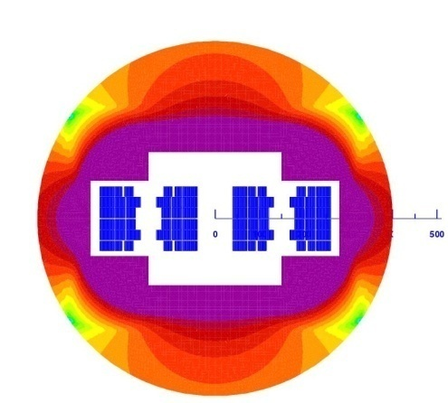
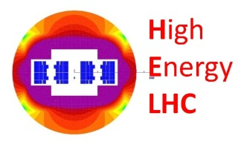
High Energy-LHC: hybrid dipole design
Principaux défis de R&D, dans le périmètre Irfu-IN2P3:
Conducteur et bobines HTS
Conducteur et dipôle Nb3Sn
Conception d’aimants accélérateur hybrides
15 m
Financement via FP7 EuCARD2 IA

Slide 12
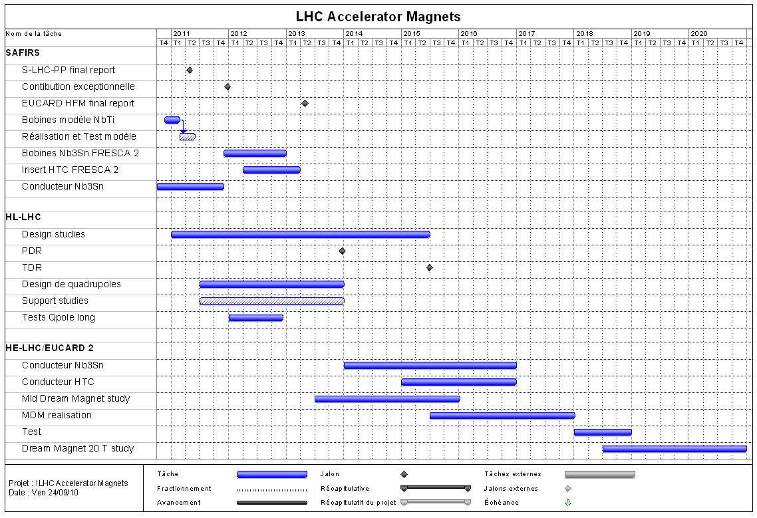
HL-LHC et HE-LHC: Feuille de Route Irfu

Slide 13
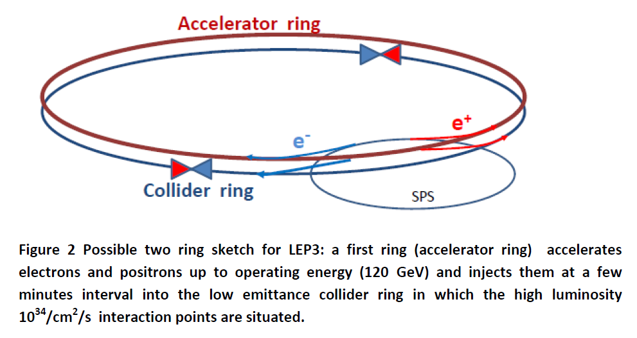
Usine à Higgs √s= 240 GeV : LEP3
A. Blondel, F. Zimmermann
⇒ 9 GV + 6 GV de RF-supra CW dans les deux anneaux
⇒ Schéma de croisement à angle ‘crab-waist’ pour 10 nb⁻¹s⁻¹ de luminosité

Slide 14
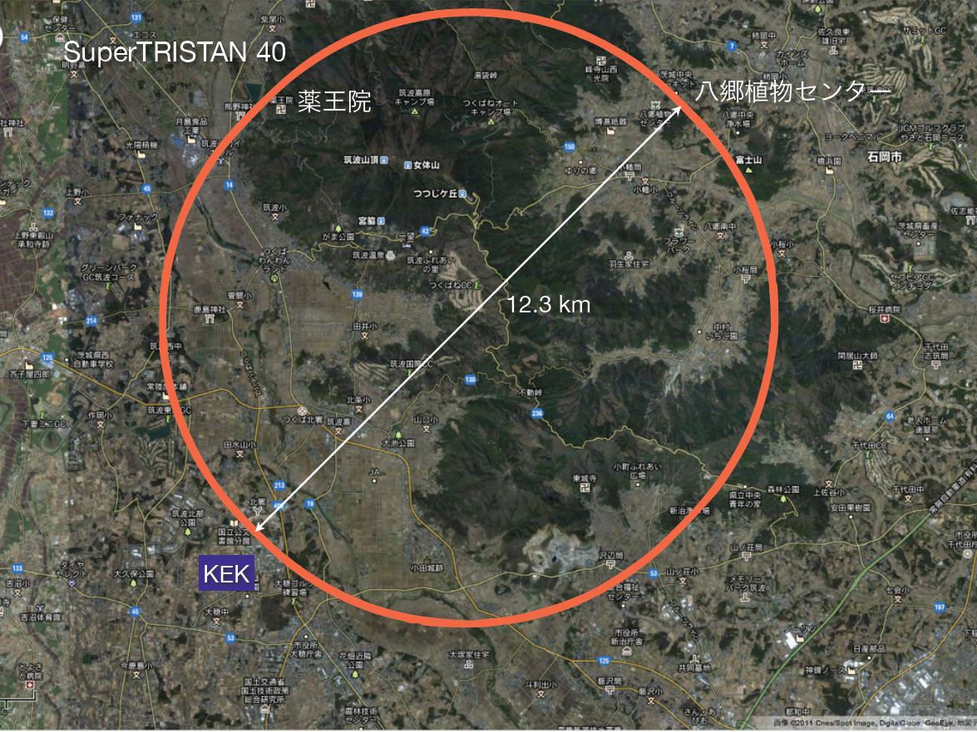
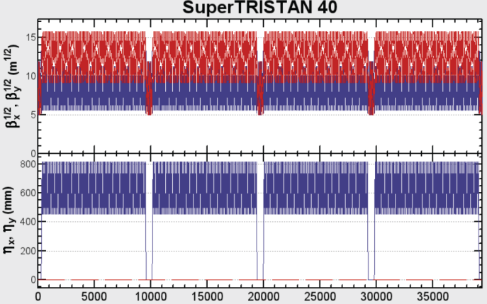
Usine à Higgs: SuperTristan (e.g. 40 km)
K. Oide

Slide 15
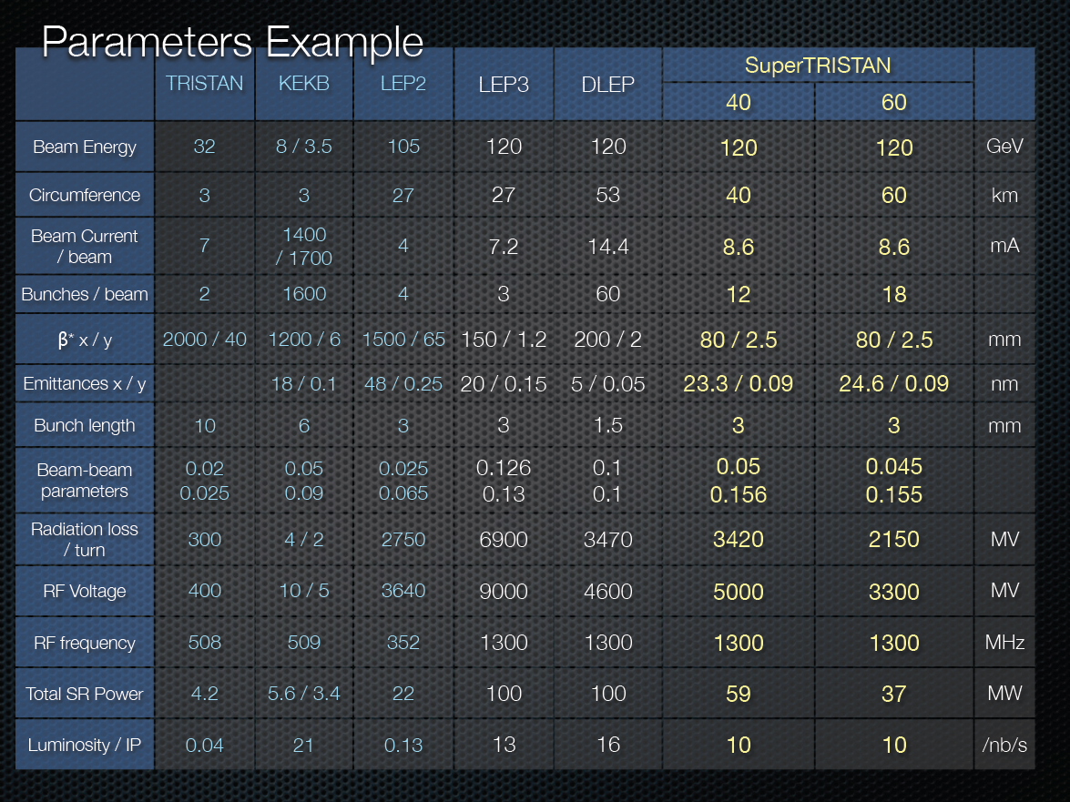
Usine à Higgs √s= 240 GeV: LEP3 vs. SuperTristan
K. Oide

Slide 16
Usine à Higgs: LEP3, SuperTristan
Principaux défis de R&D, dans le périmètre Irfu-IN2P3:
Cryomodules 15-20 MV/m CW
e.g. Eacc(LEP3) = 2,5 x Eacc(LEP200) ~ 18 MV/m,
Pcryo(LEP3) =6 x Pcryo(LEP200) ~ 30 MW
Injecteurs ‘LIL3’

Slide 17
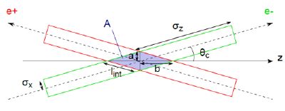
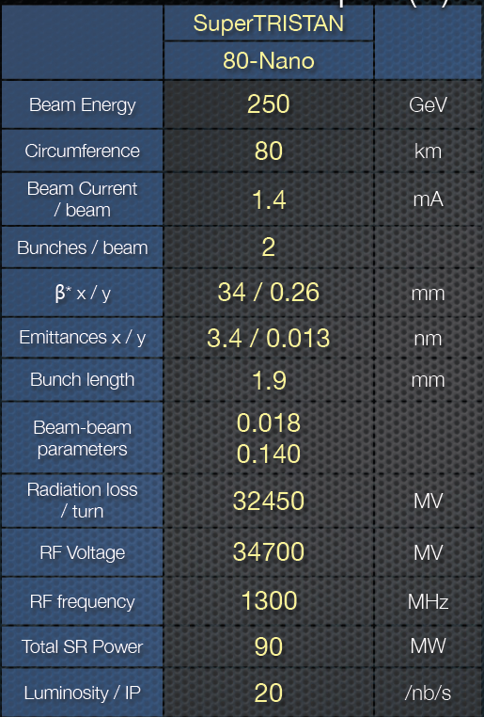
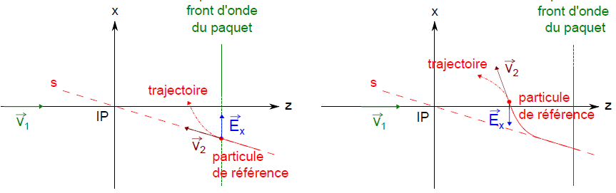
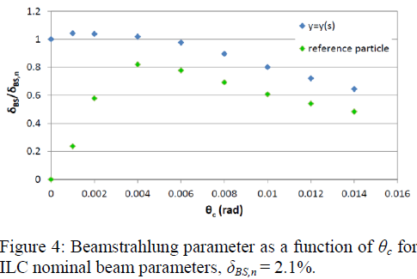
SuperTristan à 500 GeV
Pour les hautes énergie de faisceaux, limitation due au ‘Beamstrahlung’ :
même la trajectoire centrale est déviée dans une collision à angle.
R. Versteegen
(IPAC 2011)
K. Oide

Slide 18
Collisionneurs e+e- : ILC
Principaux problèmes:
Taux de réussite à l’acceptation des cavités 35 MV/m
Organisation de la production à grande échelle sur 3 régions
Coûts des cryomodules (~XFEL/2)
Gouvernance mondiale
Cost Effective Mass-Production
Cavity Specs. / Yield
Plug Compatible Interfaces
Production process models
Vendor
models
In-kind contribution models
A. Yamamoto

Slide 19
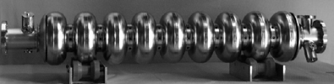
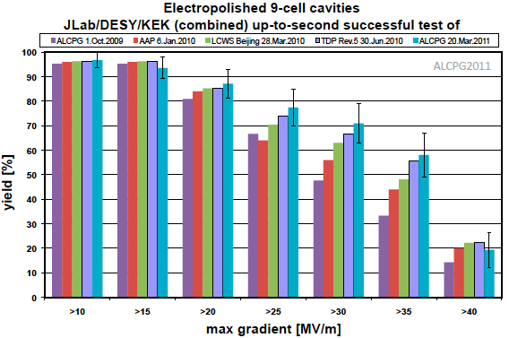
Global ILC Cavity Gradient Yield
Collisionneurs e+e- : ILC
Plot courtesy
Camille Ginsburg of FNAL
TDP-2 Goal
35 MV/m usable
TDP-1 Goal
Achieved
> 50 %
Principaux défis de R&D, dans le périmètre Irfu-IN2P3:
Electropolissage vertical et tests RF
Cavités hauts gradients: développements multicouches, inspection optique

Slide 20
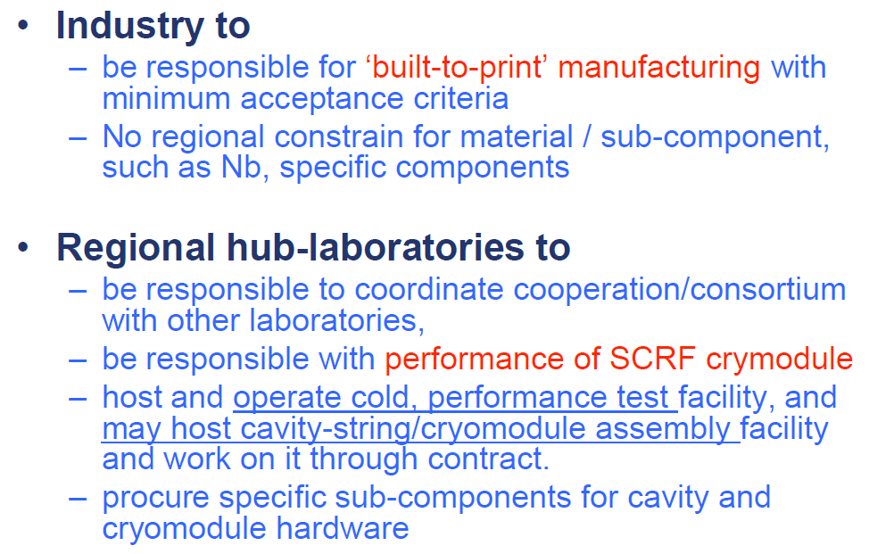
Collisionneurs e+e- : ILC
Organisation de la production à grande échelle sur 3 régions
A. Yamamoto
Modèle XFEL d’industrialisation de la production des coupleurs (LAL-Orsay) et de l’intégration des cryomodules (Irfu-Saclay):
→ Maîtrise du processus industriel
→ Pérennité des infrastructures (conditionnement, salle blanche, alignement, etc…)

Slide 21
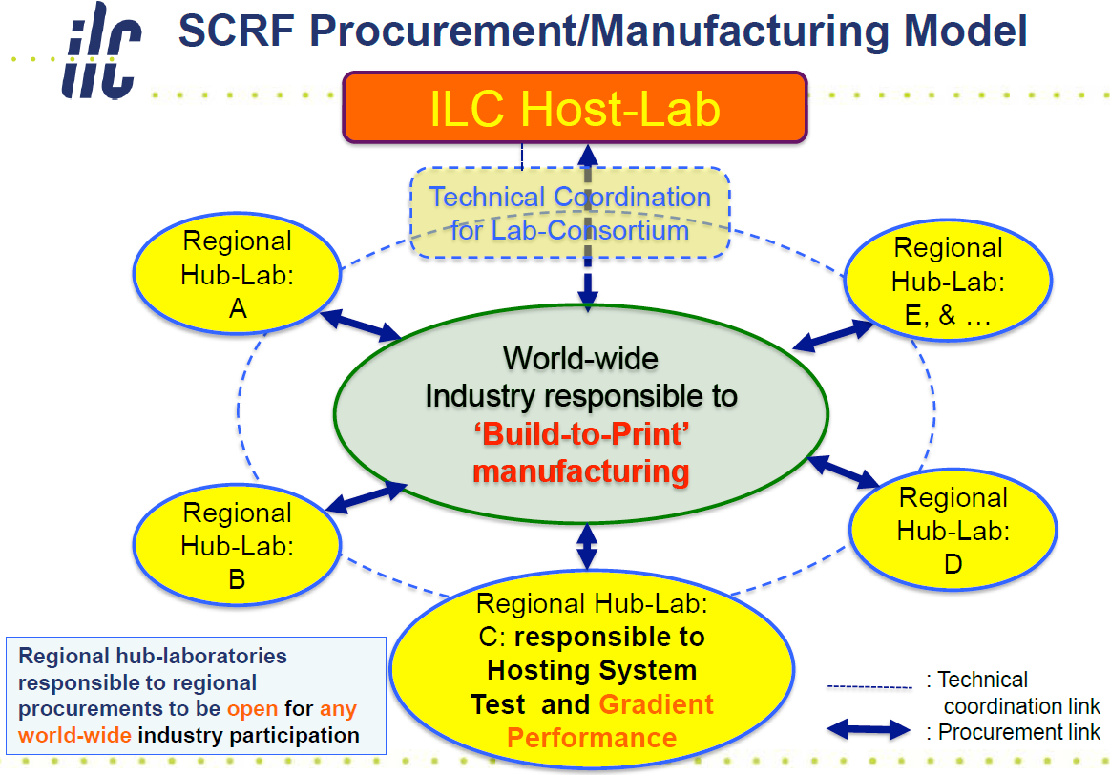
Collisionneurs e+e- : ILC
Organisation de la production à grande échelle sur 3 régions
A. Yamamoto
Pour ILC 500 GeV
avec ~2000 cryomodules:
le but est d’atteindre une cadence de production de
2 cryomodules/semaine/5 hubs
→ 6 ans de construction
Pour XFEL avec 100 cryomodules : 1 cr. / semaine
Les infrastructures sont compatibles avec une cadence de 2 cr. / semaine
Principaux défis de R&D, dans le périmètre Irfu-IN2P3:
Assurer un rôle de ‘Hub’ (ou ‘Tier 1’) sur les infrastructures construites pour XFEL au LAL-Orsay et Irfu-Saclay
Soutien aux industriels français : Thales, ALSYOM, SDMS, Aperam, Jehier, etc… et européens, RI, Zanon, BNG, Plansee, Heraeus, VAC.

Slide 22
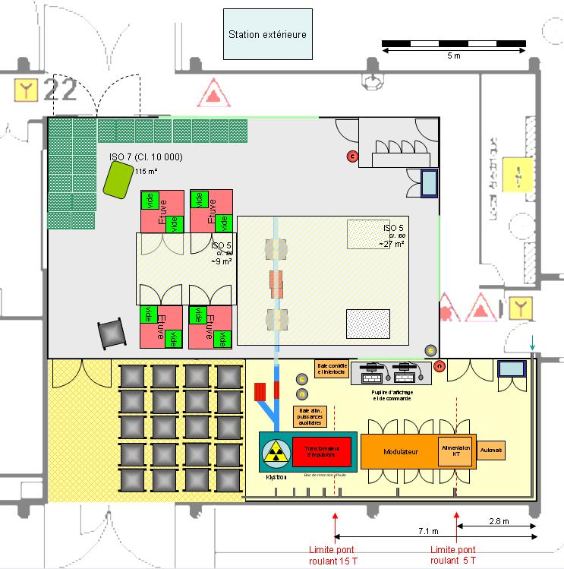
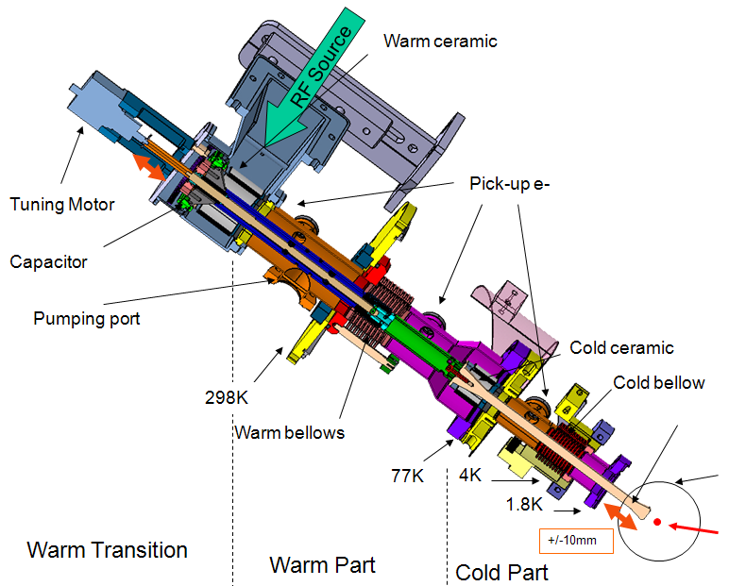
Collisionneurs e+e- : ILC
Outils de Production XFEL @ LAL-Orsay
800 coupleurs de puissance
Fourniture
Conditionnement RF (0.5 MW, 500 µs)

Slide 23
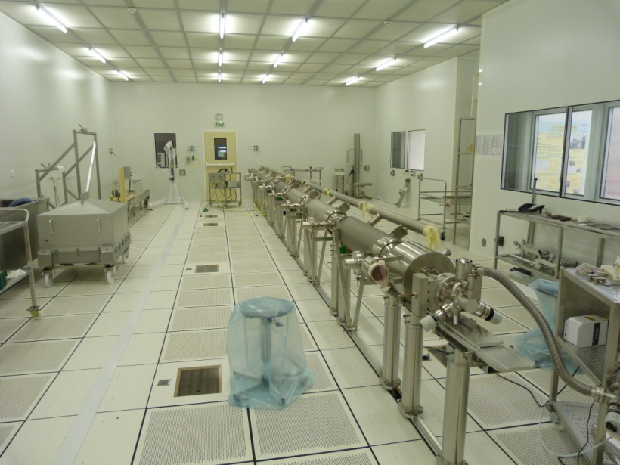
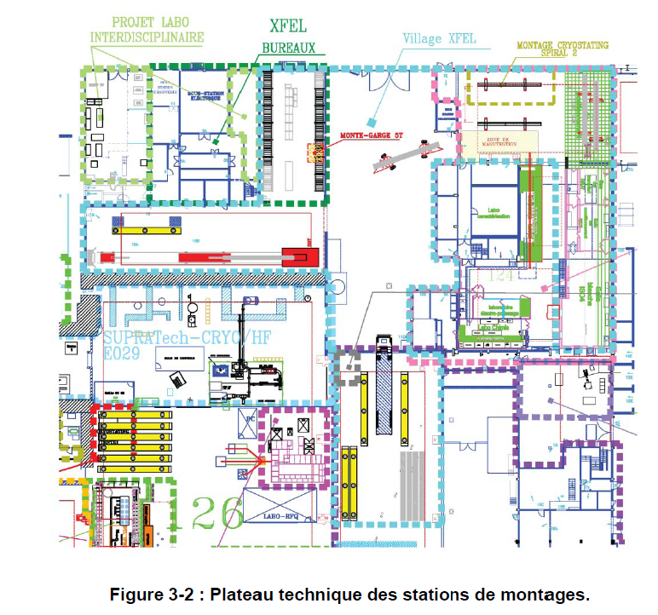
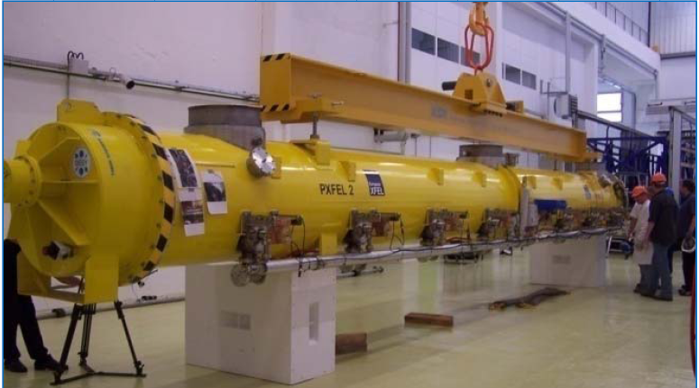
Collisionneurs e+e- : ILC
Outils de Production XFEL @ Irfu

Slide 24
Collisionneurs e+e- : ILC
Réduction des coûts de fabrication
Principaux défis de R&D, dans le périmètre Irfu-IN2P3:
S’associer aux études d’industrialisation menées par DESY et le CERN
Ouvrir la compétition sur la production de cavités ILC
Maîtriser/réduire les coûts de production des coupleurs et cryomodules XFEL
  Brasage de coupleurs
  Blindages magnétiques
  Manteaux de superisolation
  Simplification des procédures (visserie propre)
  Etc..

Slide 25
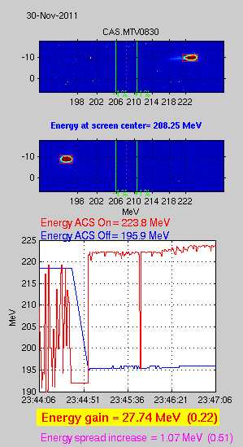
CLIC
Deux pôles d’activité se dégagent :
la recherche des hauts gradients en RF des structures accélératrices 12 GHz
les techniques de production des électrons et positons, de stabilisation, de mesure et de contrôle des faisceaux, notamment au point d’interaction.
En 2010 et 2011, plusieurs cavités accélératrices 12 GHz en cuivre type CLIC ont atteint un gradient accélérateur de 100 MV/m avec une probabilité de claquage relativement faible (de 10⁻³ à 10⁻⁷ /impulsion/m).
CTF3/CALIFES
Gradient d’accélération 132 MV/m pour pulse de 80 MW – 240 ns
Peu de claquages – faible dispersion en énergie

Slide 26
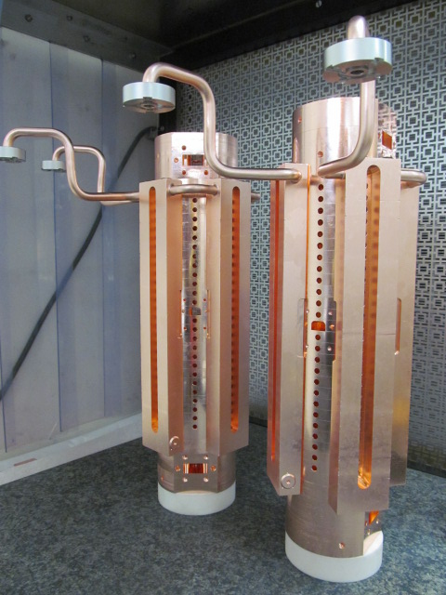
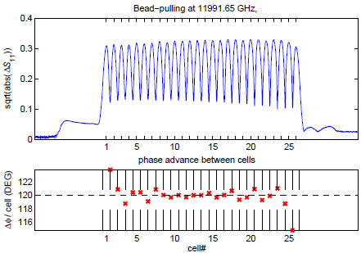
CLIC: Structures accélératrices
Pour la période 2012-2016, la faisabilité technique de la cavité RF de base CLIC « toute équipée » reste à démontrer, en intégrant en particulier un réseau d’absorbeurs hyperfréquence permettant d’atténuer fortement les modes supérieurs. Les structures accélératrices seront ensuite testées en puissance à l’aide de klystrons ou intégrées à des modules CLIC à deux faisceaux pour des essais avec faisceau sur CTF3.
Plan de développement à 10 ans
Conception RF des structures à onde progressive haut gradient: modélisation de l’extraction, atténuation et détection des modes supérieurs dans les cavités avec comme application la mesure de position transverse du faisceau et éventuellement la détection de claquages (diagnostics RF).
Ingénierie des cavités haut gradient en cuivre: l’objectif est d’améliorer la maîtrise des procédés de fabrication tels que l’usinage d’ultra-précision, l’assemblage haute température par diffusion et par brasage, les traitements de surface par attaque chimique et l’assemblage en environnement ultra-propre.
Fabrication de structures accélératrice type CLIC: les caractéristiques propres aux structures CLIC seront intégrées progressivement avec une optimisation du design en collaboration avec nos partenaires industriels.
Test en puissance RF des structures accélératrices haut gradient 12 GHz : il est primordial d’accroitre rapidement les capacités de test en puissance. L’implantation d’une nouvelle station d’essai 12 GHz à l’Irfu sur le schéma klystron-modulateur-compresseur d’impulsion serait d’un grand intérêt scientifique et technique.
Opération des structures accélératrices à CTF3 : les structures seraient intégrées à des modules CLIC à deux faisceaux 12 GHz, l’objectif étant de caractériser complètement les cavités en environnement accélérateur.
Structures CLIC Irfu-Mécachrome-Thales

Slide 27
Collisionneur LHeC
RR LHeC:
new ring
in LHC tunnel,
with bypasses
around
experiments
LR LHeC:
recirculating
linac with
energy
recovery
RR LHeC
e-/e+ injector
10 GeV,
10 min. filling time

Slide 28

Collisionneur LHeC:
Option ‘Energy Recovery Linac’ (ERL)
tune-up dump
comp. RF
10-GeV linac
injector
0.12 km
20, 40, 60, 40, 20 GeV
0.17 km
comp. RF
1.0 km
2.0 km
10, 30, 50, 50, 30 ,10 GeV
LHC p
Rayon de courbure ~ 760 m
Circonférence totale ~ 8.9 km
dump
10-GeV linac
IP
0.03 km
0.26 km
e- final focus

Slide 29
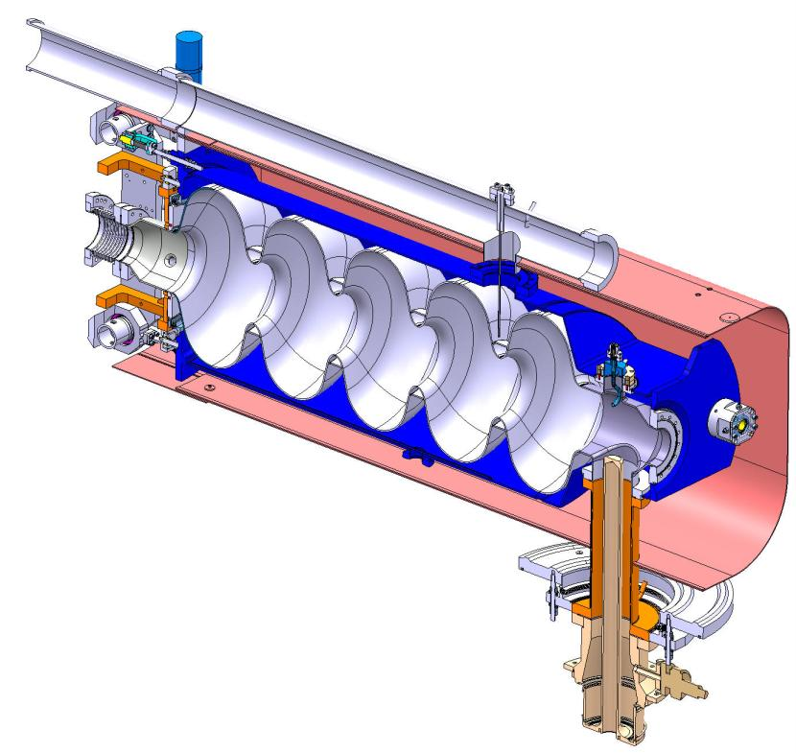
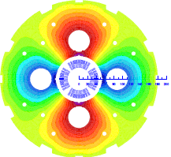
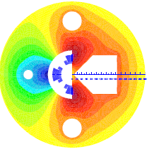
Collisionneur LHeC
Principaux défis de R&D, dans le périmètre Irfu-IN2P3:
Dynamique faisceau (région d’interaction e⁻p, stabilité linac e⁻)
Source de positrons dans l’option e⁺p
Cryomodule 20 MV/m CW
Triplet quadripôles
Helium Tank
HOM Coupler
Tuner
Bulk Niobium 5-cells Cavity
Magnetic Shielding
311 T/m, φ 46 mm
175 T/m, φ 92 mm
Q1
Q2
Power Coupler
Exit hole for electrons & non-colliding protons

Slide 30
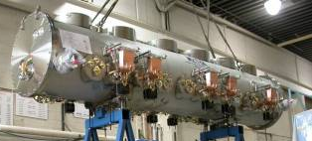
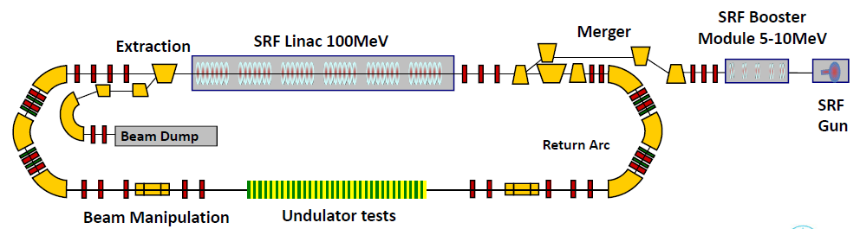
Cryomodule Accélérateur SRF CW à Haut Gradient
Cornell ERL
Projet BERLinPro à HZB
Principales applications: collisionneurs circulaires, sources de lumière CW et ERL, Eurisol, LUNEX5 Phase2,
Principaux défis de R&D, dans le périmètre Irfu-IN2P3:
Canons à électrons
Cryomodules 15-20 MV/m CW
  Conception et tests cavité à faible dissipation
  Conception et tests coupleur > 50 kW CW et coupleurs HOM
  Conception et tests système d’accord en CW
  Conception/fabrication cryostat (e.g. blindages magnétiques)
  Cryogénie à haut rendement

Slide 31
Déploiement des accélérateurs RF Supra en Europe
Table en cours de consolidation pour
TTC/EuCARD:
4 accélérateurs démantelés
11 acc. en opération
4 acc. en construction
7 acc. en projet

Slide 32
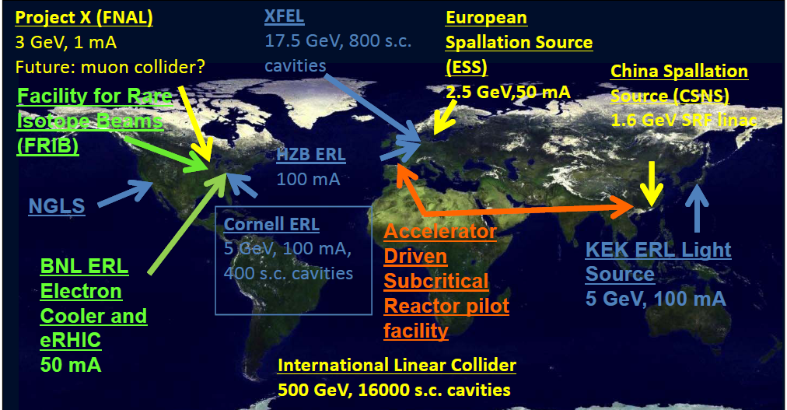
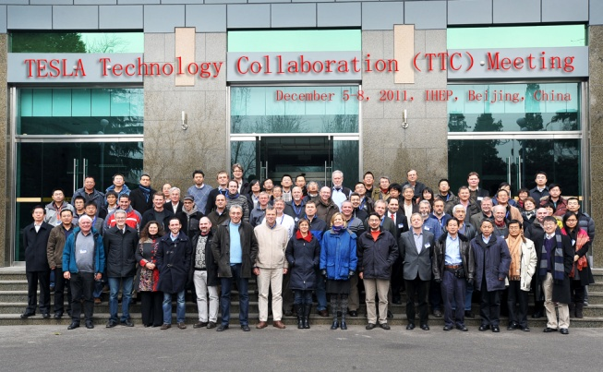
Déploiement des accélérateurs
RF Supra dans le monde
Collaboration TTC
55 Instituts:
Laboratoires d’idées

Slide 33
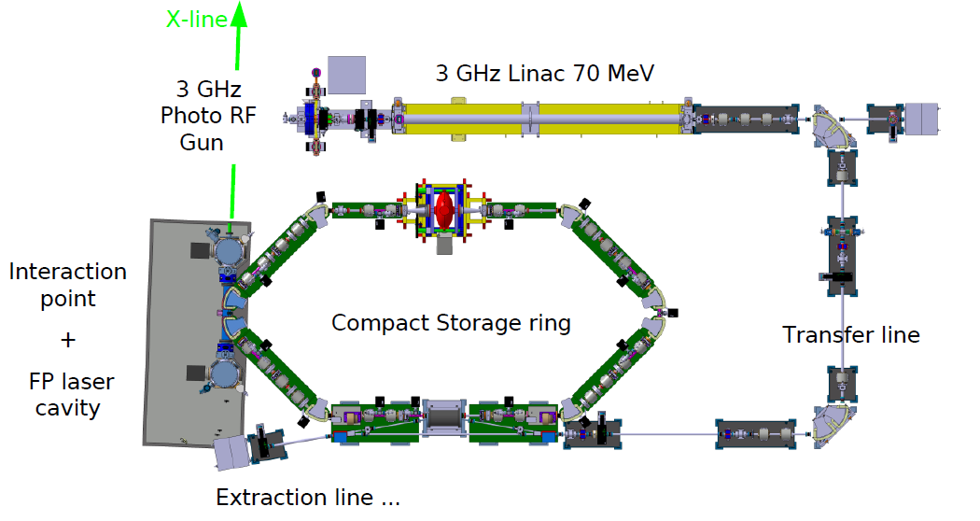
Projet ThomX
ThomX : source de lumière X (démonstrateur) à haut flux basée sur la rétrodiffusion Compton.
Plus de 50 chercheurs et ingénieurs pour un total de 1252,5 hommes.mois pour un programme qui se terminera en 2020.
Le LAL représente ~ 80% du projet pour un coût total environné de 20 M€ pour le laboratoire. 40 Ingénieurs/Chercheurs, 16 Techniciens spécialisés en considérant les deux phases de l’EQUIPEX (équipement et fonctionnement).
Le LAL assure la conduite du projet auquel SOLEIL est associé.

Slide 34
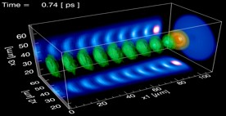

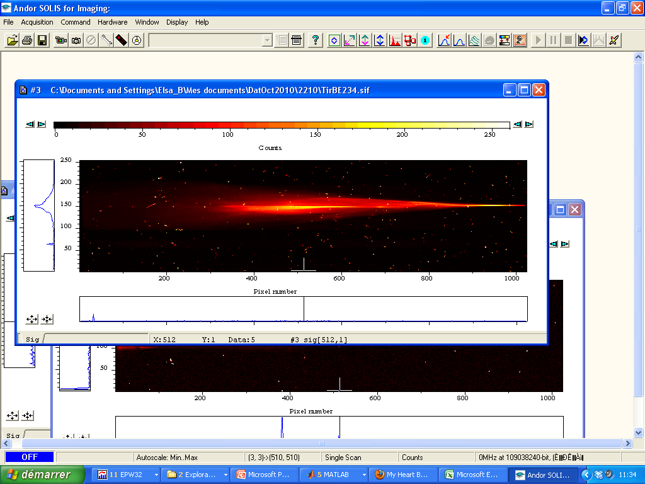
Accélération e- par Sillage Laser Hauts Gradients
→ diminuer la taille des «structures accélératrices
angle y’
A présent: avec lasers Ti-Saph (100TW, 30fs)
accélération d’électrons de 0 à 200 MeV-1 GeV
dispersion en E: qqs pourcent
charges de paquets: 10-100 pC
émittance (RMS normalisée) ~ 2mm.mrad
apres qqs mm
dans un plasma
LLR/LOA 2011
énergie E

Slide 35
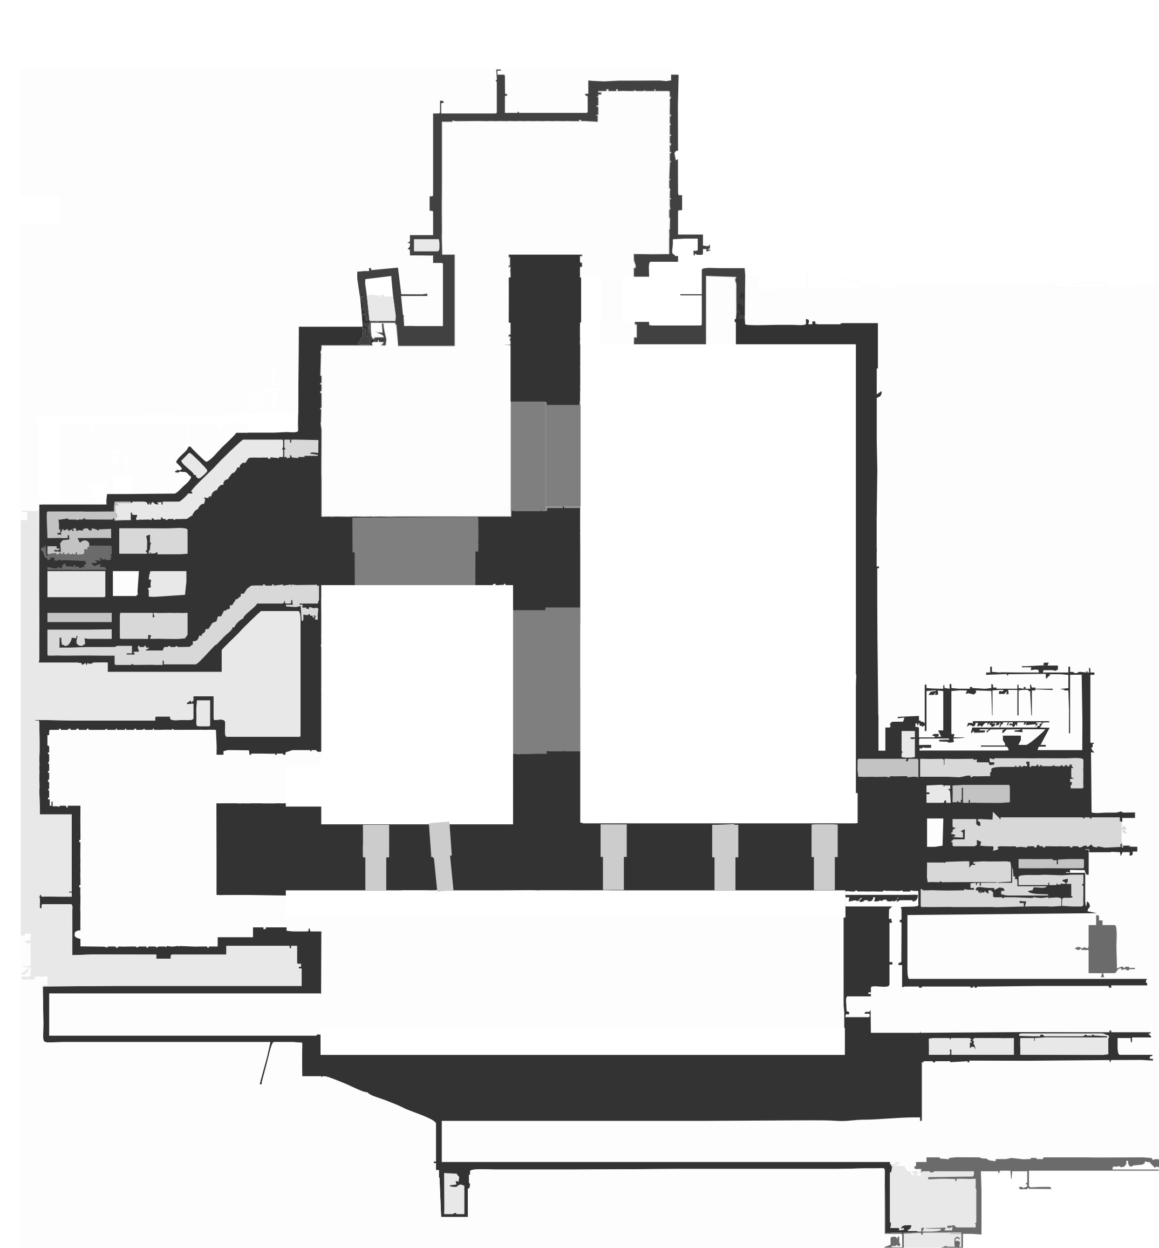
Initiative Majeure (via EQUIPEX):
Centre Interdisciplinaire Lumière EXtrême
Laser Apollon 10 PW (20M€) + 2 salles expérimentales équipées, blindées + infrastructure (20M€) installé à l’Orme des Merisiers (ancien ALS), exploitation prévue à partir de 2015.
Surface réhabilitée
Laser: 700m²
Aire courtes focales: 250m²
Aire longues focales: 450m²
Bureaux etc... : ~1000m²
12 partenaires
Laboratoire de Physique des Gaz et des Plasmas (LPGP)
Fédération Lumière Matière Fédération (LUMAT‐LASERIX)
Laboratoire Charles Fabry de l’Institut d’Optique Graduate School
Laboratoire de l’accélérateur linéaire (LAL)
Synchrotron Soleil
Laboratoire d’Optique Appliquée (LOA)
Laboratoire Leprince‐Ringuet (LLR)
Centre de Physique Théorique (CPhT)
Laboratoire pour l’Utilisation des Lasers Intenses (LULI)
Institut Rayonnement Matière de Saclay (IRAMIS)
Institut de recherche sur les lois fondamentales de l’univers (IRFU)
HE3:
Laser
APOLLON
10 PW
HE1: Short focal area
IN2P3+Irfu+SOLEIL:
Accélération d’électrons
Diagnostic/transport des électrons
Dynamique de faisceau dans LWFA
HE0: Long focal area
Tunnel ALS
fff

Slide 36
Programme expérimental de CILEX
accélération d’ions
génération harmoniques (HHG), laser X
physique hauts champs (solid, gas, vacuum)
cibles solides mais non exclusivement
focales courtes : f=1–5 m
intensité: a0≈10–10000
contraste temporel très élévé
salle HE1 : courtes focales
f. laser 1: 15fs-qq ps/ 150J-70J
f. laser 2: 15fs-qq Ps/ 15J-2J
f. non-compressé 200J-0J
f. sonde: 15fs 0.2-1J
salle HE3 :APOLLON LASER
accélération d’électrons
  mono-étage et multi-étage
  régimes «bulle» et quasi-linear
production de photons X
  ondulateur plasma («betatron»)
  ondulateur magnétique avec ‘seeding’
  diff. Thomson non-lin.; Compton inverse
HHG (sur cibles gazeuses)
salle HE0 : longues focales
cibles gazeuses
focales longues : f=10–20 m
intensité modérée: a0≈1–10
bon contrast
Thèmes de Recherche
1) la LWFA est-elle utilisable pour construire des «vrais» accélérateurs?
2) Etude de la physique de l’accélération par onde plasma, pertinente aussi pour Plasma WFA (excitation / e-), PDWFA (excitation / protons)

Slide 37
Phasage du programme expérimental électrons
conception intégrée des dispositifs, des plus simples aux plus complexes, selon une approche système accélérateur,
équipement résident et généraliste.
Phase 1a @ T0 (=2015):
  bubble regime, 1 laser : 150J–70J, 15-150fs (+ probe 15fs, 0.2-1J)
  homogeneous plasma, laser guiding by relativistic autofocussing , self injection
Phase 1b @ T0+1y (=2016):
  colliding pulse injection, cold injection
  2 laser beams : 100 mJ/[150-70J]
Phase 2 @ T0+2y (=2017?):
  two stage acceleration with all optical injector
  3 laser beams : 100mJ/6J/[10-100J]
Phase 3a (>2019) (to be funded)
  injection of e- beam into undulator (spontaneous emission as beam diagnostics)

Slide 38
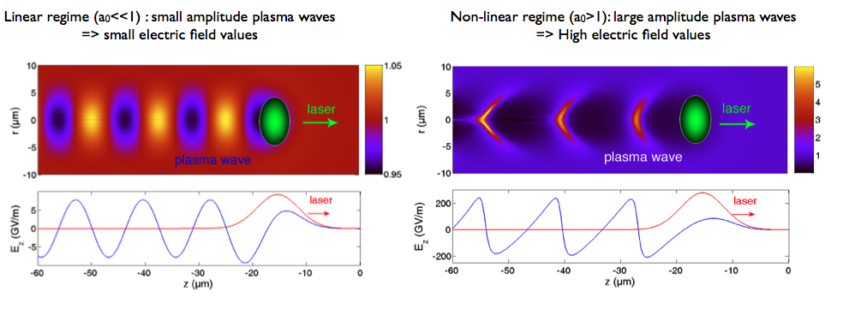
exemple: Phase 2 (2017): accélération multi-étage « tout-optique»
Régime non-linéaire «bulle»
déferlement -> génération paquet e–
champ accélérateur maximum, focalisation au pic du champ
convient pour les e– seulement.
Régime quasi-linéaire :
Intensités laser (Wm⁻²) plus faibles
Amplification de l’onde plasma plus faible, champ accélérateur moindre
Convient pour e⁺ et e–, nécessaire à haut γ
LWFA
e– transp. +diagn.
LWFA
e– diagn.
e– dump

Slide 39
Conclusions (1/3)
La Physique et la Technologie des accélérateurs forment une discipline scientifique qui est au service d’applications très diverses dans les domaines des sciences de la matière, des sciences et technologies de l’énergie, des sciences du vivant, et d’applications spécifiques dans les domaines de la santé et de l’industrie.
Dans son volet de Recherche et Développement, la discipline procède aussi bien par une démarche de recherche scientifique fondamentale visant à produire des percées de caractère révolutionnaire (RFQ, stockage d’anti‐particules, laser à électrons libres, accélération laser et plasma), que par une démarche technologique évolutive visant à pousser les limites des performances des systèmes accélérateurs dans un cadre économique réaliste (aimants et cavités supraconductrices, onduleurs de courte longueur d’onde, photo‐injecteurs RF, schémas de collision ‘en crabe’, etc…).
Dans la démarche de R&D scientifique, la communauté des laboratoires français d’accélérateurs est peu représentée. Elle est au meilleur niveau mondial dans la démarche de R&D technologique.
Dans son volet de construction et d’opération d’accélérateurs, cette discipline fait appel à des démarches de conduite de projet et mène à la fabrication de systèmes accélérateurs majoritairement dans l’industrie mais également en laboratoires, et assure le pilotage d’accélérateurs. Ces aspects sont maîtrisés à un excellent niveau par les laboratoires français.

Slide 40
Conclusions (2/3)
En termes de projets d’accélérateurs impliquant les laboratoires français, la décennie 1999‐2008, a été dominée par la fin de la construction du LHC et, mis à part SOLEIL, le début de la construction de SPIRAL2. En contrepartie, elle a été très riche en projets et programmes de R&D : les Programmes Cadres européens FP5 (Eurisol, HP‐NIS pour les sources H‐) et FP6 (CARE, Eurisol, EUROTeV, EUROFEL et EUROTRANS), dotant les laboratoires français de l’ordre de 15 M€ de subvention de la Commission Européenne et renforçant la culture de collaboration multi‐laboratoires, le projet CLIC‐CTF3 piloté par le CERN, la R&D pilotée par le GDE‐ILC sur les accélérateurs FLASH et ATF2, et la construction de plates‐formes de R&D de laboratoire et autres infrastructures (SupraTech, IPHI, GUINEVERE). Ces programmes furent en grande partie définis par la préparation des projets accélérateurs inclus dans la liste ESFRI tels que FAIR, XFEL, ESS, HL‐LHC et ILC‐CLIC.
La décennie 2009‐2018 est au contraire très riche en construction de projets accélérateurs tels que SPIRAL2, LINAC4, XFEL, FAIR, IFMIF-EVEDA, ThomX, SuperB et plus tard HL-LHC, ESS et MYRRHA. La concrétisation de la construction de ces nombreux accélérateurs consacre du travail de Recherches et Développements effectué dans la période précédente, et s’appuie très largement sur des contributions en nature ciblant les compétences de notre communauté dans les domaines d’excellence que constituent la Supraconductivité appliquée aux accélérateurs et aux aimants, les structures radiofréquence, les sources et injecteurs de faisceau d’ions de haute intensité, les canons à électrons et des sources de positrons innovantes.
Actuellement, ces projets mobilisent la plus grande partie des personnels scientifiques et techniques des laboratoires accélérateurs français avec pour conséquences:
d’une part la transition abrupte en type d’activité et en mode d’organisation de ces personnels,
d’autre part l’étiage des ressources humaines affectées à la R&D Accélérateurs tel que la poursuite même des deux principaux programmes européens du Plan Cadre FP7 (EuCARD et MAX) en devient difficile.

Slide 41
Conclusions (3/3)
A contrario, le financement des activités de R&D est problématique. Il passe presque exclusivement par la réponse à des appels d’offres de plus en plus nombreux (FP7, ERC, Grand Emprunt, ANR, Département, Région, etc…) dont le taux de succès est globalement faible et récompense mal l’investissement de nos ingénieurs dans la constitution des dossiers.
Pour l’avenir, il est souhaitable de rééquilibrer les deux types d’activité afin que les laboratoires français développent leurs compétences et leurs moyens dans des domaines de R&D majoritairement orientés vers, ou inspirés par les besoins de la communauté des physiciens nucléaires et des physiciens des particules, tout en restant ouvert à d’autres applications par des développements connexes et de pointe. Lorsque la feuille de route des accélérateurs suscités par ces deux disciplines sera établie, le rôle et le mode d’implication des laboratoires français devra être analysé en accord avec les autres centres de recherche mondiaux, en particulier le CERN, et en fonction de l’expérience passée.

Slide 42
Points de Discussion
Ressources / Personnels
Ressources / Infrastructures
Enseignement / Thèses
Valorisation
Dynamique faisceau

Slide 43
BACK UP SLIDES

Slide 44
Que retirer des statistiques?
ISIS-INSTITUT : important pour suivre l’activité accélérateurs à l’IN2P3 et anticiper (analyse métier possible) mais l’outil est à reprendre pour le rendre plus efficace (en cours)
Met en évidence l’importance du domaine pour de nombreux labos de l’IN2P3 et la tendance à l’augmentation des ETP avec l’apparition de nouveaux projets (ESS, XFEL, MYRRHA…)
La pyramides des âges met aussi en évidence une tension prévisible dans les années à venir
La montée en puissance des nouveaux projets va rendre la R&D plus difficile à maintenir à court/moyen terme
ETP recensés : 287
GANIL (IN2P3): ~35%, stable
IPNO: ~25%, stable
LAL: ~11%,
  baisse apparente (affectation sur les projets à reprendre)
LPSC: ~13%
  augmentation due à la
construction de GUINEVERE
ETP accélérateurs en 2009 (IN2P3)
Etude B. Launé

Slide 45
Quelques statistiques : IN2P3
Utilisation d’ISIS-INSTITUT pour obtenir des informations sur les contributions en RH aux activités et projets de R&D et de construction dans le domaine des accélérateurs
ISIS-INSTITUT est un logiciel IN2P3 d’aide à la gestion de projet
Résultats présentés proviennent d’une étude effectuée par Bernard Launé, responsable IN2P3 du Pôle Accélérateurs
Chiffres à considérer avec précaution compte-tenu de la fiabilité des données saisies dans ISIS (refonte d’ISIS en cours)
Statistiques disponibles seulement pour les années
  2007
  2009
car problème de fiabilité des données pour 2008 et 2010 (2011 pas encore achevé)

Slide 46
ETP accél. 2009 (IN2P3) pour un total de 287
CONSTRUCTION/EXPLOITATION : 200
  SPIRAL2 : 87
  GANIL : 56
  ALTO : 22
  GUINEVERE : 18
  XFEL : 5
  JANNUS : 5
  LHC : 5
  FAIR : 1
  Van de Graaf : 1
INFRASTRUCTURES : 9
THEORIE : 1
ENSEIGNEMENT : 1
R & D : 45
  CARE: 13
  CLIC : 6
  PHIL : 8
  EUROTRANS : 4
  EUROTEV : 4
  R&D générique : 3
  ECR 60 GHz : 2
  IPHI : 2
  Super B : 1
  Source ITER : 1
  ECOMI : 1
INTERDISCIPLINAIRE : 24
VALORISATION : 7
  ➔ Forte prédominance de la construction/exploitation au détriment de la R&D :
  - consécration du travail de R&D effectué jusqu’en ~2008
  - mais transition abrupte en type d’activité et mode d’organisation pour la construction
  - risque de perte de compétences à moyen et long terme pour la R&D accélérateurs

Slide 47
ETP accélérateurs en 2007 (IN2P3) :
par laboratoire (%)
ETP recensés : 267
4 principaux labos :
  GANIL (IN2P3): ~35%
  IPNO: ~27%
  LAL: ~15%
  LPSC: ~9%
Etude B. Launé

Slide 48
ETP accélérateurs en 2009 (IN2P3) :
par laboratoire (%)
ETP recensés : 287
GANIL (IN2P3): ~35%, stable
IPNO: ~25%, stable
LAL: ~11%,
  baisse apparente (affectation sur les projets à reprendre)
LPSC: ~13%
  augmentation due à la
construction de GUINEVERE
Etude B. Launé

Slide 49
ETP accélérateurs en 2009 (IN2P3) :
par activité / projet
Etude B. Launé

Slide 50
Pyramide des âges en 2009 (IN2P3)
Moyenne ~ 44 ans
Décalage vers les âges élevés
➔ tension prévisible dans les années à venir
Etude B. Launé

Slide 51
ETP accélérateurs en 2009 (IN2P3) :
Projet SPIRAL2
Etude B. Launé

Slide 52
ETP accélérateurs en 2009 (IN2P3) :
par laboratoire
GANIL 95,5
IPNO 70,2
LPSC 33,7
LAL 32,9
IPHC 11,8
CENBG 9,5
LAPP 9,4
SUBATECH 6,8
IPNL 5,7
CSNSM 5,3
LPCC 3,9
LLR 1,4
LPNHE 0,9
TOTAL : 287

Slide 53


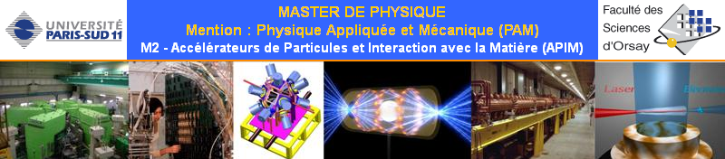
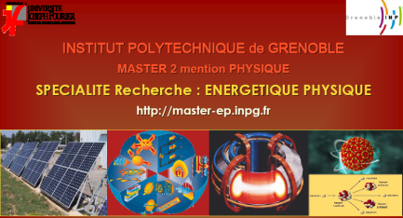
Enseignement sur les accélérateurs - 1
Ecole JUAS (Joint Universities Accelerator School)
  physique des accélérateurs (60 h) + technologies & applications (60 h)
  12 universités partenaires, 13 labos/industriels sponsors
Université Paris Sud, 2 Masters offrent un enseignement sur la physique des accélérateurs :
  APIM (Accélérateurs de Particules et Interaction avec la Matière)
  90 h d’enseignement sur les accélérateurs + choix de 2 autres modules de 20 h chacun
  NPAC (Noyaux, Particules, Astroparticules et Cosmologie)
  18 h d’introduction aux accélérateurs + 30 h de spécialisation
Université Joseph Fourier – INPG (Grenoble), 2 Masters offrent la possibilité aux étudiants d’intégrer des modules de l’école JUAS
  PSA (Physique Subatomique et Astroparticules)
  EP (Energétique Physique)

Slide 54
Enseignement sur les accélérateurs - 2
Pour tirer le meilleur parti de ces Masters, c’est-à-dire :
  effectifs étudiants pour NPAC
  étendue de l’enseignement pour APIM
  formation technologique et proximité du CERN pour JUAS
des actions d’amélioration possibles sont:
  coordination entre les parcours parisiens et le JUAS
  augmentation du nb d’heures de cours de NPAC
  profiter des actions de la SFP interdivision accélérateurs et les soutenir
D’autre part, pour assurer l’encadrement et l’évaluation des thèses, il est important :
  d’augmenter le nb de titulaires d’une HDR

Slide 55
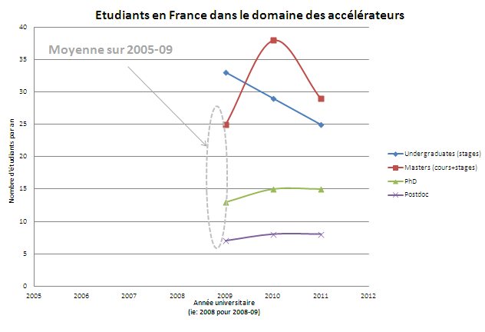
Enseignement sur les accélérateurs : statistiques
Décroissance nette pour les niveaux Undergraduate et Masters
Effectifs doctorants et post-doctorants stables, dont étudiants étrangers (en augmentation?)
Pénurie reflétée au niveau des concours CNRS : nb très limité de candidats (IR ou CR)
Recensement TIARA (P. Nghiem)
  ➔ Augmenter le nb de thèses, notamment par une meilleure visibilité de nos activités:
  mise en exergue du caractère scientifique (non technique) de nos métiers et de l’envergure des infrastructures accélérateurs en France

Slide 56
Valorisation
Afin de valoriser les travaux effectués par nos instituts, il est légitime de se questionner sur les domaines d'applications possibles des technologies dont nous avons la maîtrise, mais les sujets de valorisation sont nombreux et variés :
  production de radio-isotopes pour l’imagerie médicale
  applications des implanteurs basés sur les sources d’ions
  générateurs de neutrons pour la détection de matières dangereuses
  analyse et traitement de surface dans de nombreux domaines (cibles, isolants, supra, …)
  etc …
Quels sont les besoins de la société ? Sommes-nous capables d’identifier une application pour laquelle notre positionnement serait avantageux ?
Il est facile d’inventorier et de se questionner sur les multiples domaines d’applications des accélérateurs, il est beaucoup plus difficile d’y apporter des réponses pertinentes
Aussi pourrait-il être judicieux de mettre en place, avec le soutien de nos directions,
une cellule de travail, formée par un groupe de nos experts, afin d’étudier l’état de l’art et d’identifier les niches possibles où nos instituts pourraient se positionner pour à la fois faire profiter la société de nos travaux et augmenter nos ressources propres pour aider au développement de programmes qui ont du mal à trouver un financement interne. (ces programmes peuvent être soutenu par les futures SATT ou comme des structures comme GRAVIT à GRENOBLE qui soutiennent déjà des actions sur les sources d’ions, l’électronique et les logiciels)

